Slide 1
Загадкові та незвичайні кулясті зоряні скупчення
Підготував учень 9-Б класу Харківської гімназії № 25 Харківської міської ради Чечін Костянтин Олександрович
Керівник проекту вчителька фізики Харківської гімназії №25 Харківської міської ради Цупікова І.В

Slide 2
Зміст
1. Місцезнаходження кулястих скупчень у нашій Галактиці.
2. Особливості будови кулястих скупчень.
3. Побудова діаграми видима зоряна величина- колір для кулястого скупчення М4 за допомогою астрономічних каталогів і способу знайденому в Інтернеті.
4. Визначення віку кулястого скупчення М4.
5. Висновки

Slide 3
Актуальність теми
Актуальність роботи полягає у тому, щоб усе більше й більше людей зацікавити цією не до кінця досліджуваної темою, а також у визначенні віку до кулястого зоряного скупчення М4 за допомогою побудованої діаграми Герцшпрунга - Рассела .

Slide 4
1. Місцезнаходження кулястих скупчень у нашій Галактиці

Slide 5
2. Особливості будови кулястих скупчень
Відрізнити зорі в кулястому скупченні вперше вдалося Шарлю Месьє під час спостереження Месьє 4.
Кулясті зоряні скупчення - скупчення зір, що мають характерну кулясту форму із значною концентрацією зір до центру скупчення. В середньому діаметр кулясті скупчень дорівнює в середньому 40 пк. В нашій Галактиці кулясті скупчення є дуже старими, їх вік перевищує 12 млрд. років, а вміст елементів важчих за гелій в десятки і сотні разів менший за сонячні .

Slide 6
3. Особливості будови кулястих скупчень.
Утворення кулястих скупчень переважає в регіонах зі спалахами зореутворення і взаємодіючих галактик.
Значна кількість червоних гігантів у кулястих зоряних скупченнях, свідчить про поважний вік цих утворень. Найстарші з них існують 13-15 млрд.
Кулясті зоряні скупчення сконцентровані біля центра Галактики. Зараз відомі близько 150 кулястих зоряних скупчень.

Slide 7
Особливості будови кулястих скупчень.
К
Рис.1Кулясте зоряне скупчення M 80

Slide 8
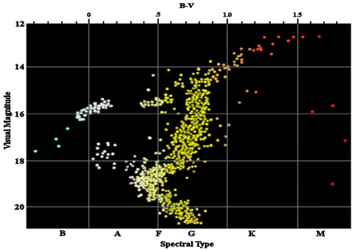
Особливості будови кулястих скупчень.
Для діаграм колір - зоряна величина кулястих зорних скупчень типові нижня частина головної послідовності, майже вертикальна вітка червоних гігантів, а також горизонтальна вітка, що з’єднує зону червоних гігантів з незаселеною частиною верхньою послідовністю. У горизонтальній вітці розрив - так званий провал Шварцшильда, в який якраз потрапляють змінні зорі типу RR Ліри. Перехід від головної послідовності до вітки гігантів позначає точку повороту(ТП). ЇЇ положення відповідає найбільшому значенню зоряної маси.

Slide 9
3 . Визначення віку кулястого скупчення М4.
Згодом ми знайшли в Інтернеті діаграму Гершпрунга-Рассела, на якій позначено спектральні класи зір і відповідна температура зір, а також показник кольору відповідно температури зорі.
. Потім побудували діаграму. Тепер необхідно відокремити отриману послідовність .І співставивши її з головною послідовністю стандартною діаграмою Гершпрунга-Рассела накладанням(«показник кольору- блиск).
Необхідно виконати переміщенням вгору або вниз і вниз співсталяли отриману діаграму з головною послідовністю стандартною діаграмою « видима зоряна величина- колір» (Діаграмами Герцшпрунга -Рассела) .
Таким чином наблизилась до отримання результатів.

Slide 10
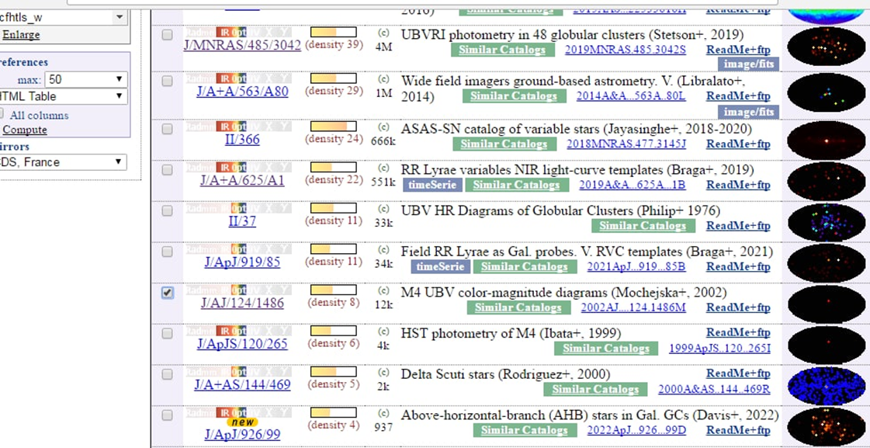
3. Побудова діаграми видима зоряна величина- колір для кулястого скупчення М4 за допомогою астрономічних каталогів і способу знайденому в Інтернеті
Серед запропонованих каталогів на даному етапі ми обрали наступний: М4 UBV color- magnitude diagrams. Для цього натискаємо на позначення каталогу J/AJ/124/1486, що знаходиться з лівого краю сторінки під кнопкою Reset all навпроти назви каталогу. Після цього ми потрапляли на сторінку каталогу.

Slide 11
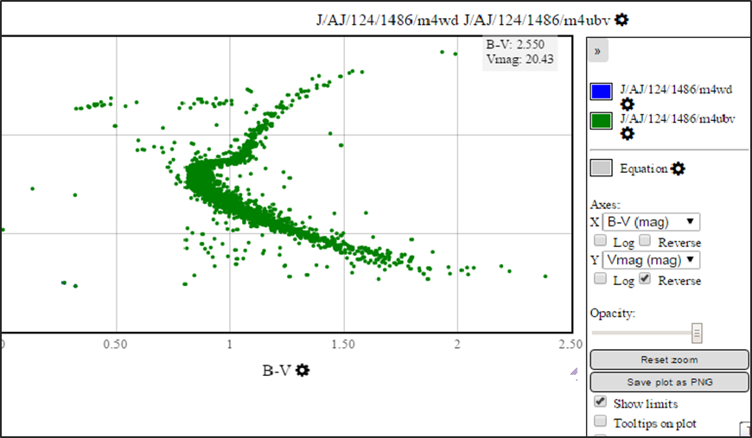
3.Побудова діаграми видима зоряна величина- колір для кулястого скупчення М4 за допомогою астрономічних каталогів і способу знайденому в Інтернеті.
Рис. 3.1 Побудована діаграма Герцшпрунга- Рассела для скупчення М4 .

Slide 12
4. Визначення віку кулястого скупчення М4.
Побудувавши ДГР і звівши її з початковою головною послідовністю можна визначити вік скупчення за точкою відходу зір від головної послідовності. Після співставлення побудованої діаграми зі справжньою діаграмою Гершпрунга-Расела ми оцінили по точці відхилення графіка діаграми від головної послідовності зір час життя кулястого зоряного скупчення М 4.
Час життя ми отримали згідно отриманих даних наближено від 10¹⁰
до 10¹¹ років.
Висновок: побудувавши діаграму Герцшпрунга-Рассела за допомогою астрономічних каталогів ми оцінили час життя кулястого зоряного скупчення. Отримані значення наближаються до значень часу життя кулястих зоряних скупчень іншими шляхами, які відомі на сьогодні астрономам.

Slide 13
Висновки
З еволюцією зір пов’язано утворення в природі хімічних елементів. Тому зорі являють собою інтерес не тільки як об’єкти, що є важливим елементом структури Всесвіту, як і певна ланка всієї еволюції матерії.
Побудувавши діаграму Герцшпрунга-Рассела за допомогою астрономічних каталогів ми оцінили час життя кулястого зоряного скупчення. Отримані значення наближаються до значень часу життя кулястих зоряних скупчень іншими шляхами, які відомі на сьогодні астрономам.
Кулясті скупчення накопичили свою загадковість і невичерпні знання у своїй незвичайності будови і складу зірок, еволюцією, видом головної послідовності діаграми Герцшпрунга - Рассела також. І кожна характеристика скупчення зірок невичерпний багаж знань еволюції , яка відбувається у Всесвіті і до тепер.

Slide 14
Список джерел.
1.Зоряні скупчення та асоціації - НАША ГАЛАКТИКА - ОСНОВИ ГАЛАКТИЧНОЇ І ПОЗАГАЛАКТИЧНОЇ АСТРОНОМІЇ - КУРС ЗАГАЛЬНОЇ АСТРОНОМІЇ - С. М. АНДРІЄВСЬКИЙ [ Електронний ресурс ] 2007 . 2.Підручник Фізика і астрономія.11 клас ( профільний рівень). [Електронний ресурс ] https://uahistory.co/pidruchniki/zasekina-physics-and-astronomy-11-class-2019-profile-level/64.ph, вільний 2019. 3. Діаграма Герцшпрунга-Рассела для кулястого зоряного скупчення [ Електронний ресурс] https://www.google.com/url?sa=i&url=https%3A%2F%. Вільний. Заголовок з екрану 01.12.2022. 4. Зоряні скупчення | Учнівські Олімпіади з Астрономії [ Електронний ресурс ] http://usao.org.ua/ndm/l21, вільний.

